Slide 1
Chương 3:Chuyển mạch mềm

Slide 2
Hoạt động của PSTN
Sử dụng công nghệ chuyển mạch kênh.
Sử dụng công nghệ TDM → chuyển mạch giữa các khe thời gian.
Kết hợp chuyển mạch thời gian và chuyển mạch không gian tạo ra chuyển mạch nhiều tầng.
Hỗ trợ hoạt động là báo hiệu R2 và SS7.
SS7 sử dụng một kênh riêng để truyền thông tin báo hiệu cho mọi cuộc gọi .
SS7 được tích hợp sẵn trong tổng đài chuyển mạch.

Slide 3
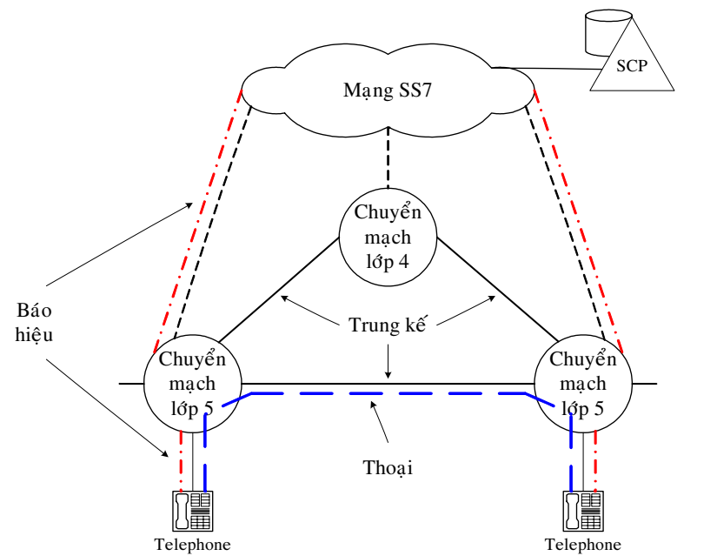

Slide 4

Quá trình gọi điện thoại???

Slide 5
Hoạt động của PSTN
Trước khi truyền thoại, quá trình báo hiệu xảy ra trước.
Khi có 1 thuê bao nhấc máy, quá trình báo hiệu sẽ diễn ra trên 1 kênh định trước.
Khi thuê bao bị gọi nhấc máy, quá trình thiết lập cuộc gọi kết thúc, kênh thoại thiết lập trên khe thời gian còn trống và quá trình đàm thoại bắt đầu.
Khi 1 bên gác máy, quá trình báo hiệu kết thúc cuộc gọi bắt đầu; kênh thoại và quá trình báo hiệu chỉ kết thúc khi bên kia cũng gác máy.

Slide 6
Nhược điểm của chuyển mạch kênh
Giá thành chuyển mạch của tổng đài nội hạt.
Dịch vụ không đa dạng, không phân biệt dịch vụ cho các khách hàng khác nhau.
Hạn chế về kiến trúc mạng gây khó khăn cho việc phát triển mạng.

Slide 7
Sự ra đời của chuyển mạch mềm
NGN dựa trên chuyển mạch gói.
PSTN hiện tại vẫn hoạt động tốt và nó cung cấp dịch vụ khá tin cậy (99,999%) → chuyển hoàn toàn mạng truy nhập và mạng lõi thành mạng gói là tốn kém.
Quá trình chuyển đổi cần qua nhiều giai đoạn.

Slide 8
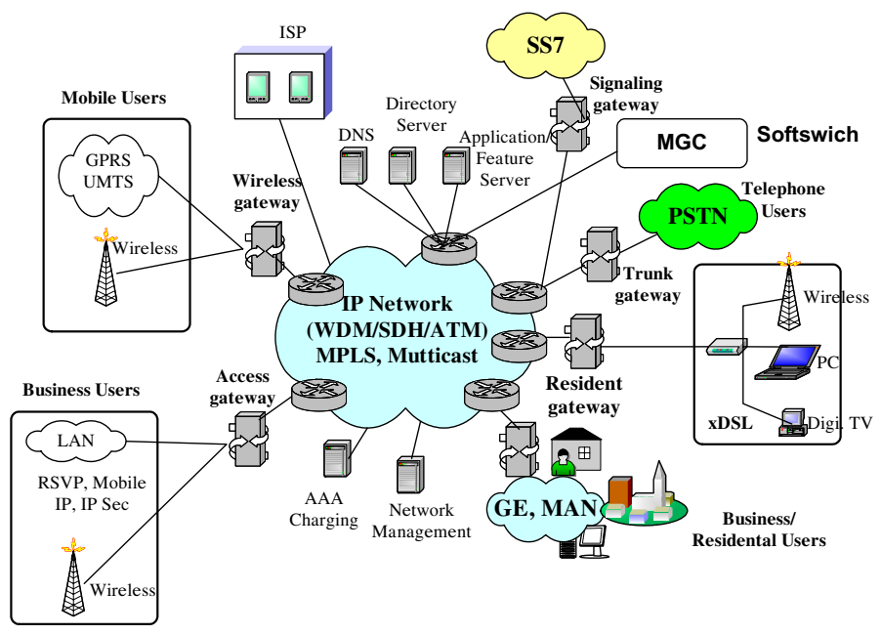

Slide 9
Sự ra đời của chuyển mạch mềm
Giải pháp là tạo thiết bị lai có thể chuyển mạch thoại ở cả dạng kênh và gói với sự tích hợp của phần mềm xử lý cuộc gọi → tách riêng chức năng xử lý cuộc gọi khỏi chức năng chuyển mạch vật lý.
Thiết bị: MGC sử dụng chuyển mạch mềm softwitch.

Slide 10
Khái niệm chuyển mạch mềm
Mobile IN: softwitch là ý tưởng về việc tách phần cứng mạng ra khỏi phần mềm mạng.
Nortel: softwitch là thành phần quan trọng nhất của NGN; là một phần mềm theo mô hình mở, có thể thực hiện những chức năng thông tin phân tán trên một môi trường máy tính mở và có chức năng của mạng chuyển mạch thoại truyền thống. Softwitch có thể tích hợp thông tin thoại, số liệu và video; có thể phiên dịch giao thức giữa các mạng khác nhau.

Slide 11
Khái niệm chuyển mạch mềm
CopperCom: softwitch là tên gọi cho một phương pháp tiếp cận mới trong chuyển mạch thoại có thể giúp giải quyết được các thiếu sót của chuyển mạch trong các tổng đài truyền thống.
→chuyển mạch vật lý giao cho Media Gateway.
→xử lý cuộc gọi giao cho Media Gateway Controller.

Slide 12
Lý do tách 2 chức năng
Cho phép có 1 giải pháp mềm chung cho việc xử lý cuộc gọi.
Là động lực cho các hệ điều hành, các môi trường máy tính chuẩn.
Cho phép các phần mềm thông minh của nhà cung cấp dịch vụ điều khiển từ xa thiết bị chuyển mạch đặt tại trụ sở của khách hàng.

Slide 13
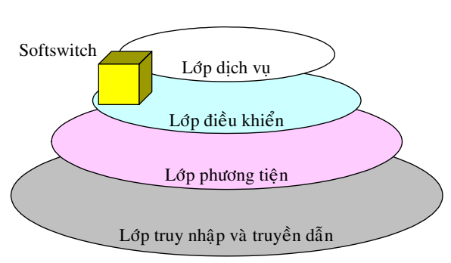
Vị trí của chuyển mạch mềm

Slide 14
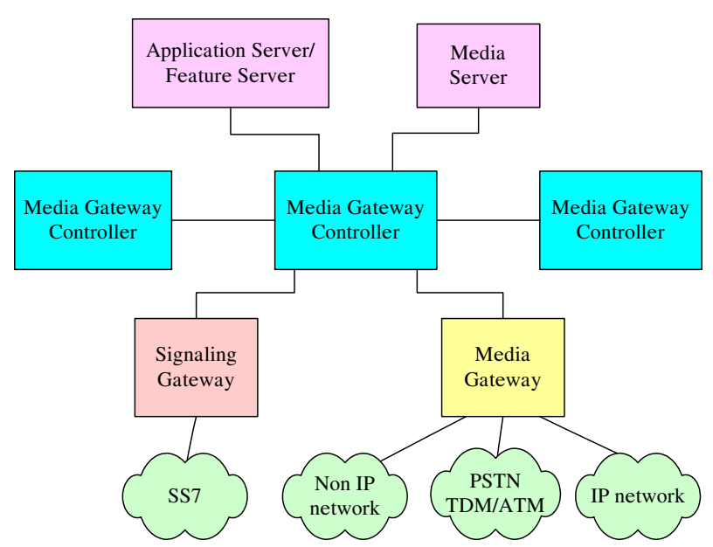
Thành phần chính của chuyển mạch mềm

Slide 15
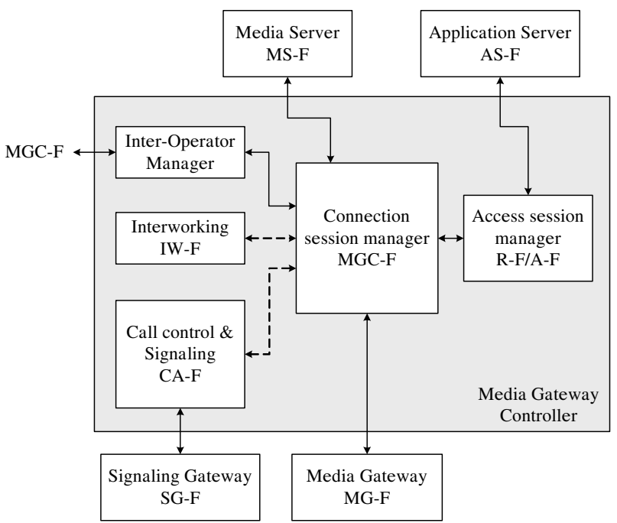
Chức năng của MGC

Slide 16
Các chức năng chính của MGC
Điều khiển cuộc gọi, duy trì cuộc gọi trên một Media Gateway.
Điều khiển và hỗ trợ hoạt động của Media gateway, Signalling gateway.
Trao đổi các bản tin cơ bản giữa 2 MG-F.
Xử lý bản tin SS7 (khi sử dụng SIGTRAN)
Xử lý bản tin liên quan QoS.
Phát hoặc nhận bản tin báo hiệu.
Định tuyến.
Tương tác với AS-F để cung cấp dịch vụ hay đặc tính cho người sử dụng.
Có thể quản lý các tài nguyên mạng.

Slide 17
Các giao thức MGC có thể sử dụng
Để thiết lập cuộc gọi: H.323, SIP.
Điều khiển Media Gateway: MGCP, Megaco/ H.248
Điều khiển Signalling Gateway: SIGTRAN (SS7)
Để truyền thông tin: RTP, RTCP.

Slide 18
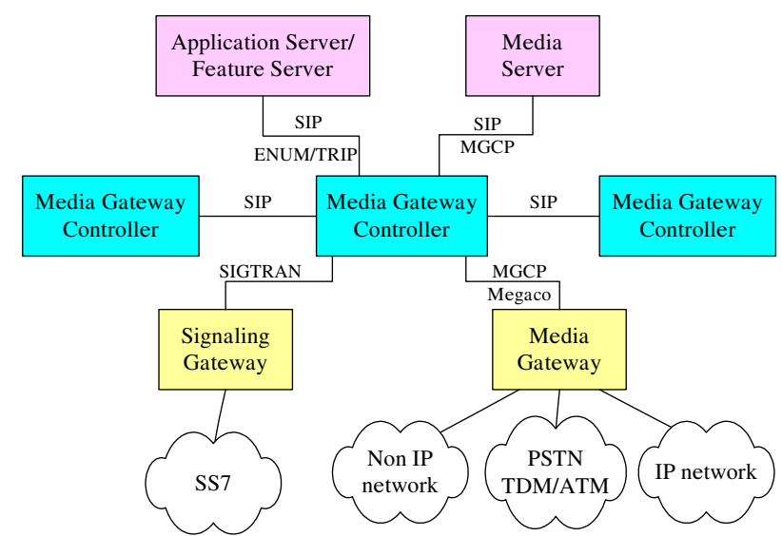
Giao thức liên lạc giữa các thành phần

Slide 19
Hoạt động của softwitch
Khi thuê bao (PSTN) nhấc máy và chuẩn bị thực hiện cuộc gọi thì tổng đài nội hạt quản lý thuê bao đó sẽ nhận biết trạng thái off-hook của thuê bao. SG nối với tổng đài này thông qua SS7 cũng nhận biết được trạng thái mới của thuê bao.
SG báo cho MGC trực tiếp quản lý mình qua CA-F đồng thời cung cấp tín hiệu dial tone cho thuê bao. (MGC này gọi là caller-MGC)

Slide 20
Hoạt động của softwitch
Caller-MGC gửi yêu cầu tạo kết nối đến MG nối với tổng đài nội hạt ban đầu nhờ MGC-F.
Các số thuê bao nhấn sẽ được SG thu thập và chuyển tới caller-MGC.
Caller-MGC sử dụng những số này để quyết định công việc tiếp theo thực hiện. Các số này sẽ được chuyển tới chức năng R-F và R-F sử dụng thông tin lưu trữ của các server để có thể định tuyến cuộc gọi.

Slide 21
Hoạt động của softwitch
Trường hợp 2 thuê bao cùng thuộc PSTN và thuê bao bị gọi cùng thuộc sự quản lý của caller-MGC: thực hiện bước 7.
Trường hợp 2 thuê bao cùng thuộc PSTN và thuê bao bị gọi không thuộc sự quản lý của caller-MGC: thực hiện bước 6.
Trường hợp thuê bao bị gọi không thuộc PSTN: MGC kích hoạt chức năng IW-F để khởi động bộ điều khiển tương ứng và chuyển cuộc gọi đi. Lúc này thông tin báo hiệu sẽ được một loại Gateway khác xử lý và quá trình thông tin sẽ diễn ra tương tự như kết nối giữa 2 thuê bao thoại thông thường

Slide 22
Hoạt động của softwitch
Caller-MGC gửi yêu cầu thiết lập cuộc gọi đến MGC khác , nếu chưa đúng MGC của thuê bao bị gọi thì MGC này sẽ tiếp tục chuyển yêu cầu thiết lập cuộc gọi cho đến khi đến đúng MGC (callee-MGC). Trong quá trình này các MGC trung gian luôn phản hồi lại MGC đã gửi yêu cầu đến nó. Các công việc này được thực hiện bởi CA-F.

Slide 23
Hoạt động của softwitch
Callee-MGC gửi yêu cầu tạo kết nối với MG (callee-MG) nối với tổng đài nội hạt của thuê bao bị gọi.
Đồng thời callee-MG gửi thông tin đến callee-SG thông qua SS7 để làm rung chuông thuê bao bị gọi.
Khi callee-SG nhận được bản tin báo trạng thái của thuê bao bị gọi (giả sử là rỗi) thì nó sẽ gửi ngược thông tin này về callee-MGC.

Slide 24
Hoạt động của softwitch
Callee-MGC sẽ phản hồi về caller-MGC để báo mình đang liên lạc với thuê bao bị gọi.
Callee-MGC sẽ gửi thông tin để cung cấp tín hiệu ring back tone cho caller-MGC, qua caller-SG đến thuê bao gọi.
Khi thuê bao bị gọi nhấc máy: qua SS7, thông tin nhấc máy quá callee-SG đến callee MGC; đến caller-MGC qua caller-SG rồi đến thuê bao gọi.

Slide 25
Hoạt động của softwitch
Kết nối giữa thuê bao gọi và bị gọi được hình thành thông qua caller-MG và callee-MG.
Khi chấm dứt cuộc gọi, quá trình sẽ diễn ra tương tự như lúc thiết lập.

Slide 26
Ưu điểm của softwitch
Cho cơ hội mới về doanh thu.
Thời gian tiếp cận thị trường ngắn.
Khả năng thu hút khách hàng.
Giảm chi phí xây dựng mạng.
Giảm chi phí điều hành mạng.
Sử dụng băng thông một cách hiệu quả.
Quản lý mạng hiệu quả

Slide 27
Ưu điểm của softwitch
Cải thiện dịch vụ.
Tiết kiệm không gian đặt thiết bị.
Cung cấp môi trường tạo lập dịch vụ mềm dẻo.
An toàn vốn đầu tư.

Slide 28
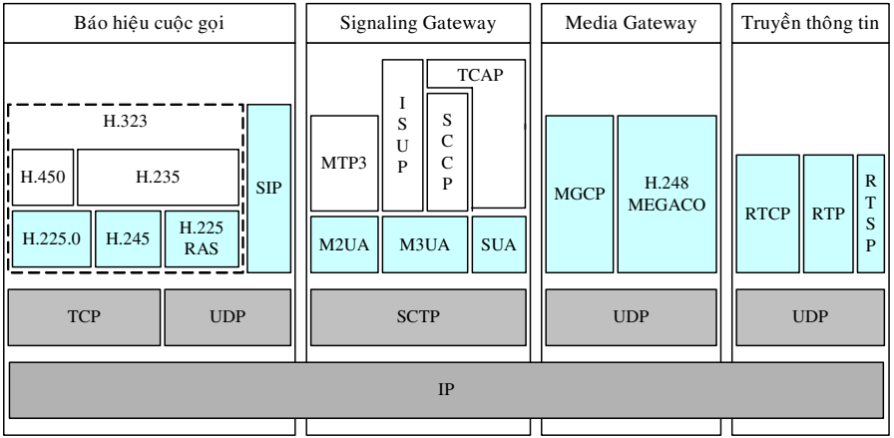
Các giao thức hoạt động

Slide 29
Giao thức SIP
Session Initiation Protocol (SIP) được xây dựng bởi IETF, là một giao thức báo hiệu điều khiển thuộc lớp ứng dụng dùng để thiết lập, điều chỉnh và kết thúc phiên làm việc của một hay nhiều người tham gia.
SIP là giao thức đơn giản, dựa trên văn bản được sử dụng để hỗ trợ trong việc cung cấp các dịch vụ thoại tăng cường qua internet.

Slide 30
Chức năng của SIP
Xác định vị trí người sử dụng (user location): hay chức năng dịch tên (name translation) và xác định người được gọi; dùng để đảm bảo cuộc gọi đến được người nhận dù họ ở đâu.
Xác định khả năng của người sử dụng: hay chức năng thương lượng đặc tính cuộc gọi (feature negotiation); dùng để xác định loại thông tin và các loại thông số liên quan đến thông tin sẽ được sử dụng

Slide 31
Chức năng của SIP
Xác định sự sẵn sàng của người sử dụng: dùng để xác định người được gọi có muốn tham gia vào kết nối hay không.
Thiết lập cuộc gọi: thực hiện việc rung chuông, thiết lập các thông số cuộc gọi.
Xử lý cuộc gọi: chuyển, kết thúc cuộc gọi, quản lý những người tham gia cuộc gọi và thay đổi đặc tính cuộc gọi.

Slide 32
Các thành phần của SIP
User Agent Client (UAC): hay Calling User Agent; là ứng dụng client cho phép khởi tạo một yêu cầu SIP.
User Agent Server (UAS): hay Called User Agent; là ứng dụng server cho phép liên lạc với người dùng khi nhận được yêu cầu SIP và sau đó trả đáp ứng về người sử dụng.
Redirect Server: là server nhận yêu cầu SIP sau đó tiến hành dịch địa chỉ nhận từ người dùng sang địa chỉ mới và gửi trả về ứng dụng khách.

Slide 33
Các thành phần của SIP
Proxy Server: là chương trình ứng dụng trung gian dùng để tạo yêu cầu SIP. Các yêu cầu này có thể được phục vụ ngay tại server hay chuyển sang server khác sau quá trình chuyển đổi tên. Proxy Server biên dịch và có thể tái tạo lại bản tin yêu cầu trước khi chuyển tiếp bản tin đi.
Location/Registration Server: được các server còn lại sử dụng để lấy thông tin về vị trí của người được gọi.

Slide 34
Các phương thức sử dụng
INVITE: mời 1 user hay 1 dịch vụ tham gia vào phiên kết nối.
ACK: cho biết ứng dụng khách đã nhận yêu cầu INVITE.
OPTION: được sử dụng khi có yêu cầu đối với server về việc xác định đặc tính cuộc gọi.

Slide 35
Các phương thức sử dụng
BYE: UAC thông báo cho server kết thúc cuộc gọi.
CANCEL: hủy bỏ yêu cầu vừa gửi.
REGISTER: ứng dụng khách đăng ký địa chỉ với SIP server.

Slide 36
Các mã đáp ứng của SIP
1xx: yêu cầu đã được nhận, đang xử lý yêu cầu gửi đến.
2xx: thành công, hành động đã được nhận thành công và được chấp nhận.
3xx: yêu cầu xác định lại, một số hành động cần được thực hiện để hoàn tất yêu cầu.

Slide 37
Các mã đáp ứng của SIP
4xx: có lỗi ở client.
5xx: có lỗi ở server.
6xx: lỗi toàn cục.

Slide 38
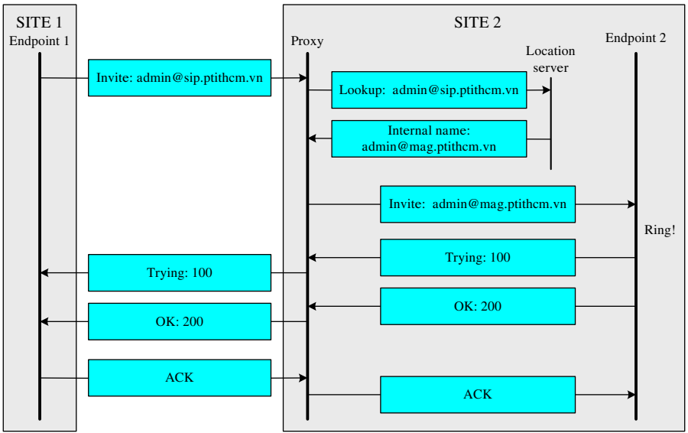
Ví dụ 1

Slide 39
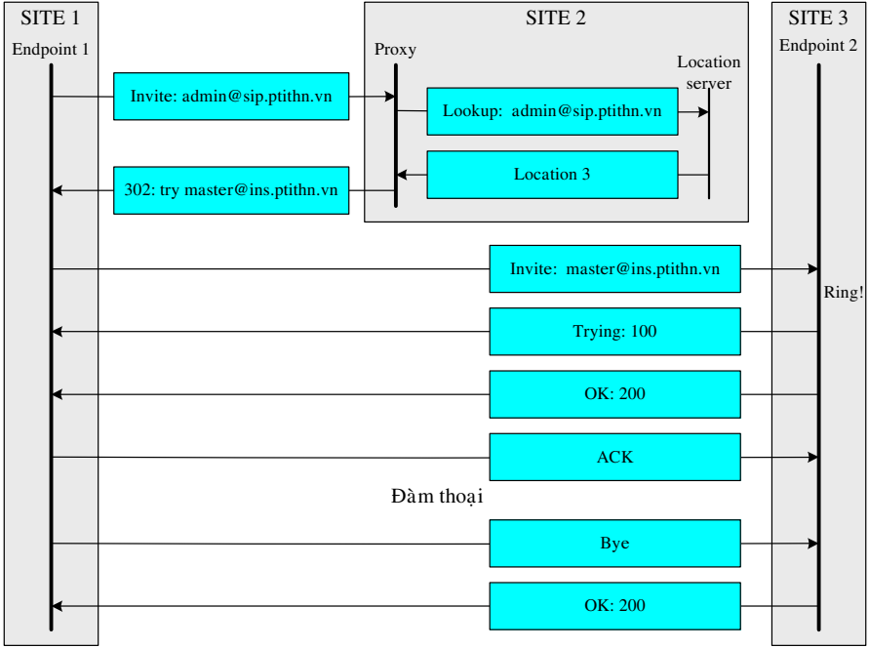
Ví dụ 2

Slide 40
Giao thức MGCP
Media Gateway Controller Protocol (MGCP) là một giao thức ở lớp ứng dụng dùng để điều khiển hoạt động của MG.
Sử dụng phương thức master/slave.
MGC là master: quyết định chính trong quá trình liên lạc với MG.
MG là slave: thực hiện mọi lệnh MGC yêu cầu.
Mỗi MGC có một số nhận dạng riêng là Call Agent Identifier.

Slide 41
Một số khái niệm cơ bản
Điểm cuối (End point): những nơi thu và nhận dữ liệu.
Kết nối (Connection): sự kết nối truyền tin giữa các điểm cuối. Mỗi kết nối có một số nhận diện (connection identifier) do MG cung cấp. MGCP dùng giao thức Session Description Protocol (SDP) để mô tả một kết nối.
Tín hiệu (Signal): các tín hiệu sử dụng trong quá trình báo hiệu để thực hiện cuộc gọi.

Slide 42
Một số khái niệm cơ bản
Sự kiện (Event): các sự kiện làm thay đổi trạng thái của thuê bao.
Gói (Package): là một nhóm các tín hiệu và sự kiện sử dụng trong quá trình thực hiện cuộc gọi.

Slide 43
Các lệnh của MGCP
Lệnh: header + thông tin mô tả phiên (session description).
Header gồm các dòng sau:
1 dòng lệnh: Action + TransID + Endpoint + Version
Các dòng thông số: Parameter name: Value

Slide 44
Các lệnh của MGCP
Đáp ứng của lệnh: header + thông tin mô tả phiên (session description).
Header gồm các dòng sau:
1 dòng lệnh: Response + TransID + Commentary
Các dòng thông số: Parameter name: Value

Slide 45
Các lệnh của MGCP
CRCX: từ MGC đến MG, yêu cầu tạo kết nối giữa các endpoint.
MDCX: từ MGC đến MG, sử dụng khi cần thay đổi đặc tính của kết nối.
DLCX: yêu cầu xóa kết nối, MG dùng khi đường dây bị hỏng.
EPCF: từ MGC đến MG, dùng để cấu hình endpoint.

Slide 46
Các lệnh của MGCP
RQNT: từ MGC đến MG, yêu cầu MG chú ý đến một sự kiện nào đó.
NTFY: từ MG đến MGC, thông báo có sự kiện xảy ra.
AUCX: từ MGC đến MG, để lấy các thông số của kết nối.
AUEP: từ MGC đến MG, yêu cầu xác định trạng thái của endpoint.
RSIP: từ MG đến MGC, báo hiệu cho MGC là endpoint đã không hoạt động.

Slide 47
Giao thức SIGTRAN
Dùng để truyền thông tin báo hiệu của mạng PSTN qua mạng IP.
Là giao thức truyền tải mới được xây dựng để thay thế TCP (Transmission Control Protocol) trong việc truyền tín hiệu SS7.

Slide 48
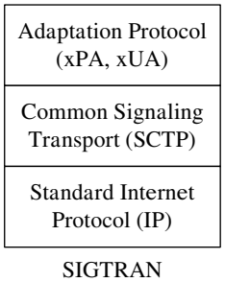
Mô hình chức năng của SIGTRAN

Slide 49
Giao thức SCTP
Stream Control Transport Protocol (SCTP) là giao thức hướng kết nối ở cùng cấp với TCP có chức năng cung cấp việc truyền các bản tin một cách tin cậy giữa các người sử dụng SCTP ngang cấp.

Slide 50
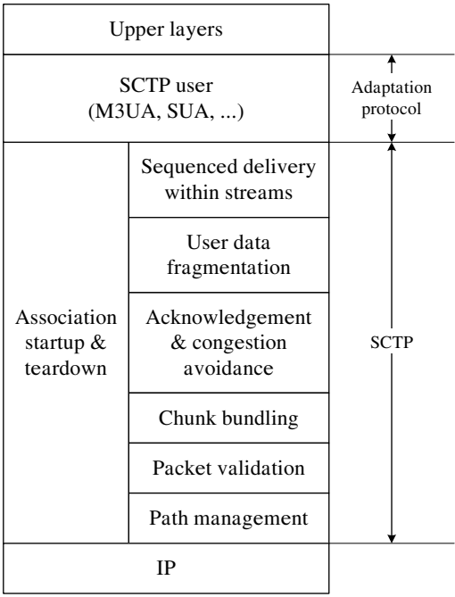
Chức năng của SCTP

Slide 51
Chức năng của SCTP
Association startup & teardown:
Kết nối được thiết lập giữa 2 điểm cuối trước khi thực hiện việc truyền dữ liệu.
Mỗi điểm cuối của SCTP xác định bởi 1 địa chỉ IP và số thứ tự port.
Kích hoạt để tạo kết nối khi có yêu cầu từ người sử dụng SCTP.

Slide 52
Chức năng của SCTP
Sequenced delivery within streams:
Xác định tại thời điểm khởi tạo tổng số dòng và số thứ tự dòng dữ liệu của người dùng trên một kết nối.
Mỗi dòng là 1 kênh logic 1 chiều.
User data fragmentation: phân đoạn và tập hợp bản tin người dùng.

Slide 53
Chức năng của SCTP
Acknowledgement & congestion avoidance: mỗi bản tin người dùng được SCTP gán một số thứ tự truyền TSN (Transmission Sequence Number). Nơi nhận sẽ xác nhận tất cả TSN nhận được kể cả khi số thứ tự nhận không liên tục.
Chunk bundling: một gói SCTP gồm 1 header chung và một hay nhiều chunk.
Packet validation: dùng để kiểm tra gói SCTP qua 32 bit check sum.
Path management: dùng để chọn địa chỉ truyền đích cho mỗi gói SCTP

Slide 54
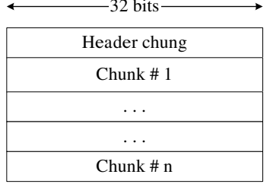
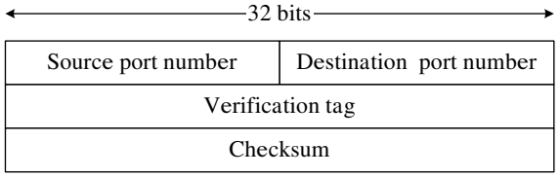
Cấu trúc của gói SCTP
Định dạng của header chung của gói SCTP

Slide 55
Cấu trúc của header chung của gói SCTP
Source/Destination port number: 16 bit để xác định cổng của người gửi và người nhận.
Verification tag: bên nhận sẽ dùng trường này để kiểm tra sự hợp lệ của người gửi.
Checksum: 32 bit chứa kết quả checksum của gói SCTP.

Slide 56
Giao thức RTP
Real Time Protocol (RTP) là giao thức dùng để truyền các thông tin yêu cầu tính thời gian thực như thoai và hình ảnh.
RTP và giao thức hỗ trợ RTCP hoạt động ngay trên lớp UDP.
RTP cung cấp đầy đủ thông tin để ứng dụng ở lớp cao đưa ra quyết định hợp lý.
RTP đưa lên 2 thành phần: số thứ tự của gói truyền (sequence number) và thời gian truyền tối đa của 1 gói (timestamp).

Slide 57

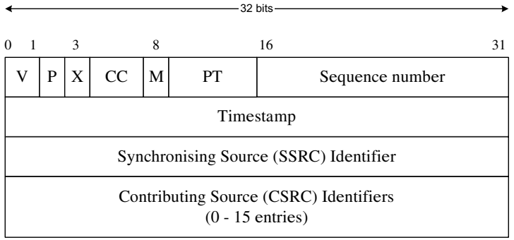
Cấu trúc gói RTP
Header của gói RTP

Slide 58
Header của gói RTP
V: cho biết phiên bản RTP đang sử dụng.
P: cho biết gói RTP có sử dụng chèn bit 0 hay không.
X: cho biết header có được mở rộng thêm hay không.
CC: cho biết số lượng dòng dữ liệu được ghép chung vào 1 gói.
M: được sử dụng khi ứng dụng yêu cầu đánh dấu tại một điểm nào đó trong dòng dữ liệu.

Slide 59
Header của gói RTP
PT: cho biết kiểu dữ liệu truyền đi.
Sequence number: cho biết số thứ tự được truyền đi của gói.
Timestamp: cho biết thời gian mà octet đầu tiên được lấy mẫu.
Synchronising Source (SSRC) Identifier: là số nhận dạng của nơi gốc phát dữ liệu.
Contributing Source (CCRC) Identifier: là số nhận dạng của nơi phát dữ liệu cùng tham gia phiên làm việc của SSRC.

Slide 60
So sánh softwitch và chuyển mạch kênh
Đặc tính | Chuyển mạch mềm | Chuyển mạch kênh
Phương thức chuyển mạch cơ bản | Dựa trên phần mềm | Dựa trên “kênh”
Sự phụ thuộc giữa phần mềm và phần cứng | Không | Có
Cấu trúc | Có tính module, dựa trên chuẩn mở | Độc nhất
Tính linh động | Cao | Thấp
Khả năng tích hợp úng dụng bên thứ 3 | Dễ dàng | Khó khăn

Slide 61
So sánh softwitch và chuyển mạch kênh
Đặc tính | Chuyển mạch mềm | Chuyển mạch kênh
Khả năng thay đổi | Có | Khó khăn
Giá thành | Không quá mắc (rẻ hơn 40%) | Mắc
Khả năng mở rộng | Dễ dàng với số lượng lớn | Đòi hỏi phải thêm thiết bị
Tương thích với đầu vào | Có thể xây dựng một chuyển mạch nhỏ phục vụ 1 số ít khách hàng | Lắp đặt 1 tổng đài để phục vụ một số lượng lớn khách hàng

Slide 62
So sánh softwitch và chuyển mạch kênh
Đặc tính | Chuyển mạch mềm | Chuyển mạch kênh
Khả năng sử dụng đa phương tiện | Dễ dàng, nhiều loại | Rất hạn chế
Hội nghị truyền hình | Cho chất lượng tốt hơn | Có hỗ trợ
Dữ liệu hỗ trợ | Thoại, dữ liệu, video, fax | Chủ yếu là thoại
Độ dài cuộc gọi | Không giới hạn | Thường ngắn
Chất lượng dịch vụ | Tốt | Tốt
Phần cứng | Nhỏ, gọn | Lớn, chiếm không gian

Slide 63
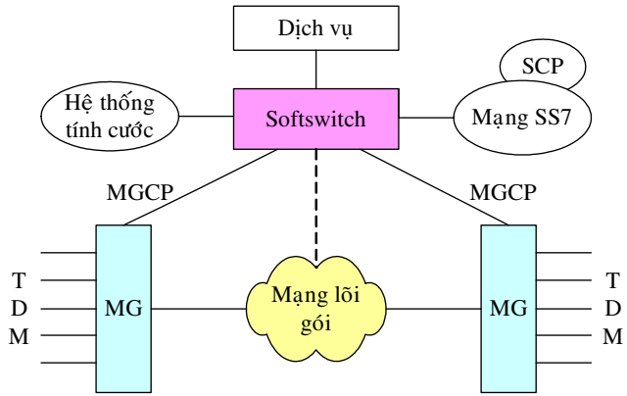
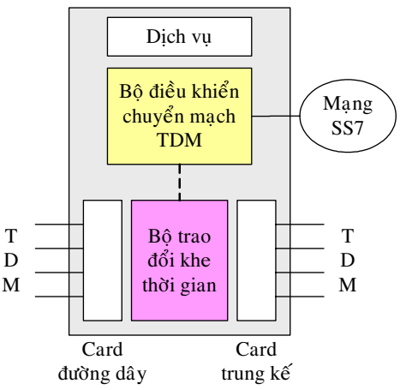

Slide 64
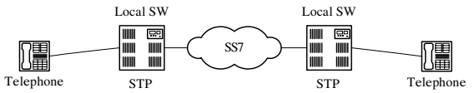
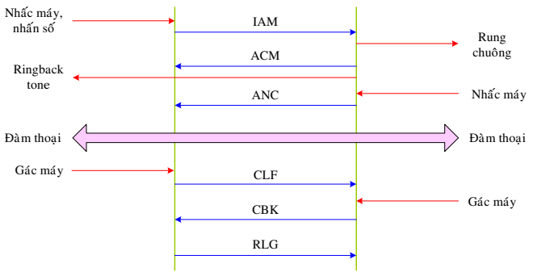

Slide 65
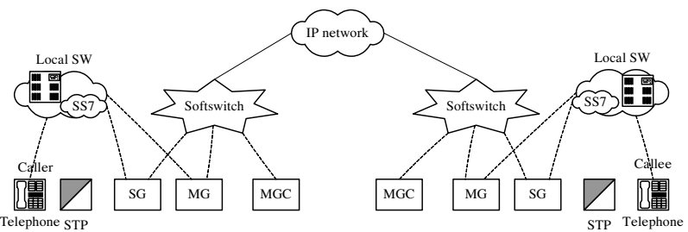

Slide 66
